Slide 1

07.11.2023

Slide 2

Актуальность проекта
viTavel – виртуальные экскурсии по городу в реальном времени.
1 Цели и задачи проекта:
1.1 Создание веб-приложения, при помощи которого гиды, предлагая свои экскурсии, смогли выйти на рынок медиа-услуг и привлечь дополнительных клиентов через онлайн просмотры своих экскурсионных программ в реальном времени.
1.2 Наше приложение служит Интернет-ресурсом, где будет собираться оплата с клиентов за виртуальные посещения реальных экскурсий, проведёнными гидами. Затем денежные средства распределяются между гидами и учредителями ресурса, в зависимости от утверждённых долей и обременений.
1.3 Дополнительные доходы от размещения рекламы сопутствующих товаров и услуг.
2 Ожидаемые результаты:
2.1 Привлечение финансов от частных инвесторов.
2.2 Получение грантов.
3 Область применения результатов:
3.1 Создание собственного видео-хостинга.
3.2 Использование технологий дополненной реальности.
4 Потенциальные потребительские сегменты:
4.1 Туристы по всему миру (B2C).
4.2 Домохозяйки (В2С).
4.3 Пенсионеры (В2С).
4.4 Маломобильные граждане (В2С).
4.5 Студенты (В2С).
4.6 Частные гиды (B2B).
4.7 Экскурсионные и туристические компании (B2B).
4.8 Государственные образовательные учреждения (B2G).
Организация виртуальных экскурсий по городу в реальном времени.
Гиды, как частные лица, так и представители экскурсионных компаний, регистрируются в приложении. Здесь они предлагают свои маршруты с комментариями в виде ссылок на прямую трансляцию.
В этом же приложении, зарегистрированные клиенты из любой точки мира могут выбрать интересующую их экскурсию и виртуально поучаствовать в ней. Более того, каждый может через приложение заказать посещение того или иного места. Лишь бы там оказался гид с камерой и гарнитурой.

Slide 3

Проблема
Проблема клиента, которую вы решаете.
Почему существующих вариантов решения
не достаточно?
Есть потребность посещать экскурсии в знаковых местах культурно-исторического или личного характера, но для этого нет физической, материальной или временной возможности.
С другой стороны, гиды расширяют свою аудиторию за счёт онлайн-трансляции. Потенциальные туристы и реальные гиды смогут удовлетворить свои потребности с помощью нашего приложения.
Все предлагаемые экскурсии с гидом предоставляются в записи. Это лишает мероприятие интерактивности. Нет возможности даже задать интересующий вопрос по ходу трансляции.
Отсутствие интернет-площадки, где гиды из разных мест земли могли предложить свои виртуальные туры для столь же обширной аудитории зрителей по всему миру.
Нет возможности заказать посещение определённого клиентом места для проведения экскурсии, и выбрать при этом исполнителя.
Сложно организовать интерактивную тематическую экскурсию с несколькими гидами, находящихся в разных локациях.
Очень затруднён возврат денег за плохо или вовсе не проведённую экскурсию.

Slide 4
Решение
Что вы предлагаете, уникальные преимущества и выгоды для клиента.
Концентрация гидов и клиентов со всего мира на одно интернет площадки, что делает общими для всех как гидов, так и клиентов. Это также даёт возможность работать на большом и ёмком рынке. И всё в одном приложении.
Прямые трансляции экскурсий, так скажем – вживую. Здесь и сейчас. С возможностью задавать вопросы гидам в чате экскурсии.
Клиенты могут заказать гиду посещение определённого места, поэтому роль гида может исполнить каждый, лишь бы в наличии было необходимое оборудование.
Организация интерактивных экскурсий несколькими гидами из разных мест одновременно.
Безопасные оплата за просмотр и возврат средств при неудачно проведённой или совсем не проведённой экскурсии.
После создания специального видео хостинга на новых принципах, пользователи получат возможность снимать не только с обычных девайсов, но и с продвинутых, дающие новое качество трансляции.

Slide 5

Рынок
Рынок, на котором вы работаете, его объем, рост и уровень конкуренции.
Оценка рынка. За основу исследований берём Санкт-Петербург.
В 2022 году более 8 млн туристов посетило город и принесли 366 млрд рулей, что на 57% больше прошлогодних показателей. В первые шесть месяцев этого года прирост составил 10% по отношению аналогичного периода 2022 года (TAM).
Около 1042 наименований экскурсий предлагается в Санкт-Петербурге и области от 150 до 155 000 рублей. Средняя цена за экскурсию 2 500 рублей. Высокий туристический сезон в Питере с мая по ноябрь - 180 дней. Средне количество человек 10.SAM составит 4 689 000 000 рублей.
На первоначальном этапе мы будем стремиться освоить рынок продвигаясь в Питере объёмом 90 000 000 рублей. Расчёт: 100 наименований экскурсий х 500 рублей (средняя цена за тур) х 180 дней х 10 чел. Это наш SOM.
На объём рынка влияет сезонный фактор.

Slide 6

Бизнес-модель
Бизнес-модель – как вы зарабатываете или планируете.
Способы получения прибыли:
Выручка будет получаться от продажи «билетов» за просмотр клиентами представленными гидами своих виртуальных экскурсий. Часть её пойдёт гидам за их работу в виде фиксированной доли. Оставшаяся остаётся нам за предоставление площадки для ведения бизнеса.
Вторая статья доходов формируется от размещения рекламы сопутствующих товаров и услуг.
Отношения с гидами и клиентами.
Гиды регистрируются в приложении и анонсируют свои туры клиентам по ряду ключевых показателей, например, стоимость. Мы накручиваем свою моржу и устанавливаем конечную цену экскурсии.
После оповещения в нашем приложении о предстоящей трансляции мы собираем денежные средства с желающих её посмотреть и предоставляем ссылку для просмотра.
Если экскурсия проведена гидом согласно ключевых показателей (см. выше), то мы переводим ему его долю. В противном случае собранные с клиентов деньги возвращаются обратно, а гид теряет свою регистрацию.
Все персональные данные хранятся на стороне банка, предоставившего свои услуги. Через него мы будем управлять денежными потоками, в зависимости от ситуации.
На первом этапе гиды будут создавать свои аккаунты на YouTube и через него передавать ссылки на свои трансляции.
Привлечения финансов и продвижение продукта:
На начальном этапе создания приложения и его продвижения (бесплатные каналы) мы рассчитываем на свои финансы.
Когда пойдут первые клиенты и будет сформирован начальный спрос – ищем инвестора и гранты для доукомплектования команды нужными специалистами, для более глубокой переработки продукта и его продвижения на платных ресурсах. Размещаем в приложении сопутствующую рекламу.

Slide 7

Текущие результаты
Текущие результаты: успешные кейсы, клиенты или предварительные договоренности, привлеченные инвестиции и др.
Существует описание идеи и концепции продукта / стартапа.
Определена целевая аудитория и её группы.
Сформирован начальный состав команды из трёх человек. Ищем дополнительных специалистов.
Есть работающий сайт стартапа “viTravel” https://vi-travel.ru, на котором описана идея стартапа и собирается информация от потенциальных пользователей нашего продукта.

Slide 8

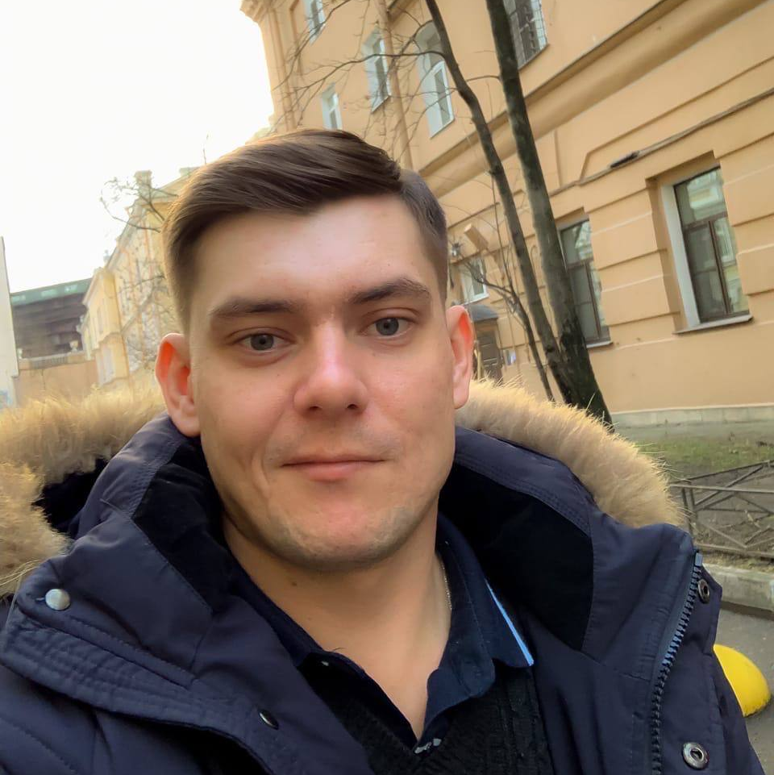
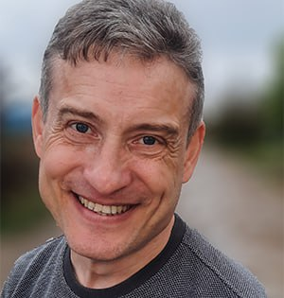
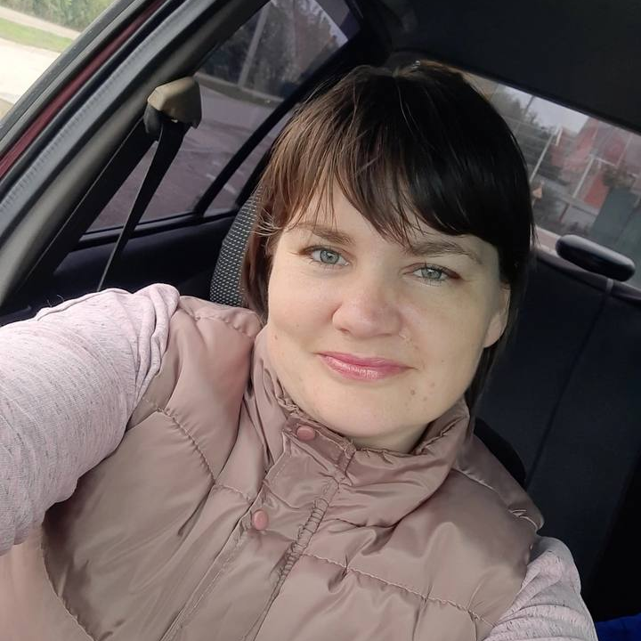
Команда
Ключевые члены ваше команды (CEO, CTO и СMO), опыт и компетенции;
Константин
Смирнов
Александр
Иванайский
Евгения
Иванайская
Лидер,
веб-разработчик
Веб-разработчик, product-менеджер
UX/UI дизайнер

Slide 9

Планы развития
Планы развития, потребности и предложение для того, кому вы адресуете презентацию.
План минимум:
Своими силами, без привлечения дополнительных ресурсов, провести исследование ЦА и рынка.
Создать первый работающий прототип (MVP).
Привлечь к сотрудничеству банк партнёр и с его помощью запустить полноценное приложение.
Продвинуть его пока по бесплатным каналам.
План максимум:
Привлечь гранты или средства инвесторов.
Пригласить в команду нужных специалистов.
Провести более профессиональное и глубокое исследование ЦА и рынка.
Провести полноценное планирование и проектирование продукта.
Создать работающее приложение.
Привлечь к сотрудничеству банк партнёр и с его помощью запустить полноценное приложение.
Продвинуть продукт по платным каналам продвижения.

Slide 10

Контакты
Сайт
Телефон
email
vi-travel.ru
+7 (999) 412-07-17
vitravel.startup@yandex.ru

